Slide 1
С Днём Матери!!!

Slide 2
Среди многочисленных праздников, отмечаемых в нашей стране, День матери занимает особое место.
Это праздник, к которому никто не может остаться равнодушным.
В этот день хочется сказать слова благодарности всем Матерям, которые дарят детям любовь, добро, нежность и ласку.
Спасибо вам, родные!

Slide 3
И пусть каждой из вас почаще говорят теплые слова ваши любимые дети!
Пусть на их лицах светится улыбка и радостные искорки сверкают в глазах, когда вы вместе!

Slide 4
История праздника
Нет, наверное, ни одной страны, где бы не отмечался День матери. В России День матери стали отмечать сравнительно недавно. Установленный Указом Президента Российской Федерации Б.Н. Ельцина № 120 «О Дне матери» от 30 января 1998 года, он празднуется в последнее воскресенье ноября, воздавая должное материнскому труду и их бескорыстной жертве ради блага своих детей.

Slide 5
История праздника День матери Истоки празднования Дня матери, возможно, следует искать в праздниках весны, которые жители античной Греции посвящали Рее, матери богов. Начиная с 1600 года, в Англии появилась традиция празднования Материнского воскресенья. В этот день, который приходился на четвертое воскресенье Поста, чествовали матерей. История возникновения этого праздника сохранила несколько любопытных фактов. Например, в то время многие английские бедняки работали в прислуге у богатых. Так как зачастую работали они далеко от семьи, им приходилось жить в домах своих работодателей. В Материнское воскресенье им предоставлялся день отдыха, с тем, чтобы они отправлялись домой и проводили этот день с матерями. Символом праздника было особое, материнское пирожное, которое преподносилось матери в знак уважения. После распространения христианства в Европе стали проходить праздники в честь Матери Церкви - символа духовной силы, которая дает жизнь и защиту от опасности. Со временем День матери Церкви и Материнское воскресенье стали отмечать как один праздник: люди чествовали своих матерей также как церковь.

Slide 6
Много мам на белом свете. Всей душой их любят дети. Только мама есть одна, Всех дороже мне она. Кто она? Отвечу я: Это мамочка моя!
Любимая мама, Тебя поздравляю, В день матери счастья, Здоровья желаю! Пускай тебе, милая, В жизни везет, Пускай тебя радость И счастье найдет!

Slide 7
КОНЦЕРТНЫЕ НОМЕРА
ПЕСНЯ «МАМОЧКА»
НОМЕР С МУЗЫКАЛЬНЫМИ ИНСТРУМЕНТАМИ
ТАНЕЦ «ПЕРВОЕ СЛОВО»
ИГРА
«Ну-ка все, встанем в круг!»
Описание игры: Участвуют две мамы. Вокруг первой – девочки, около второй – мальчики. Под веселую музыку все бегают врассыпную, по окончании музыки надо встать каждому к своей маме. Затем игра повторяется, с участием других мам.

Slide 8
Мамы всякие нужны…
Викторина о профессиях

Slide 9
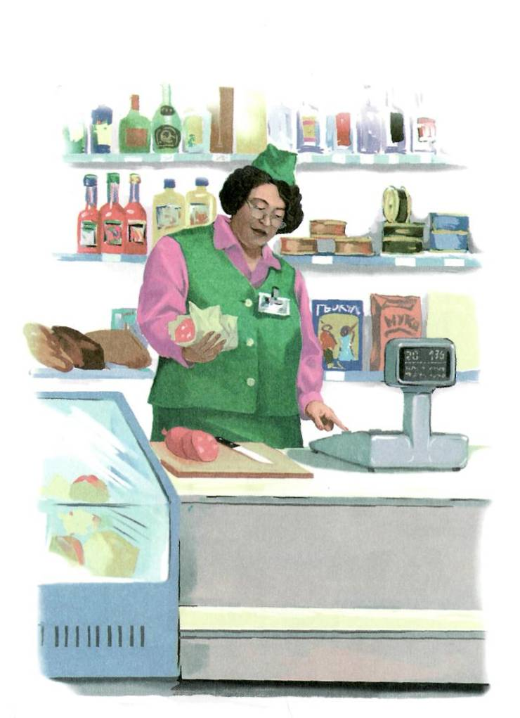
То пакетами шуршит,
То бумагой шелестит.
На весах живая стрелка,
И она быстра, как белка, —
Очень точные весы.
Мы купили колбасы,
Сыру твёрдого, конфет,
Кошке рыбу на обед.
В магазине возле касс
Продавец встречает нас
(В.И.Мирясова)

Slide 10
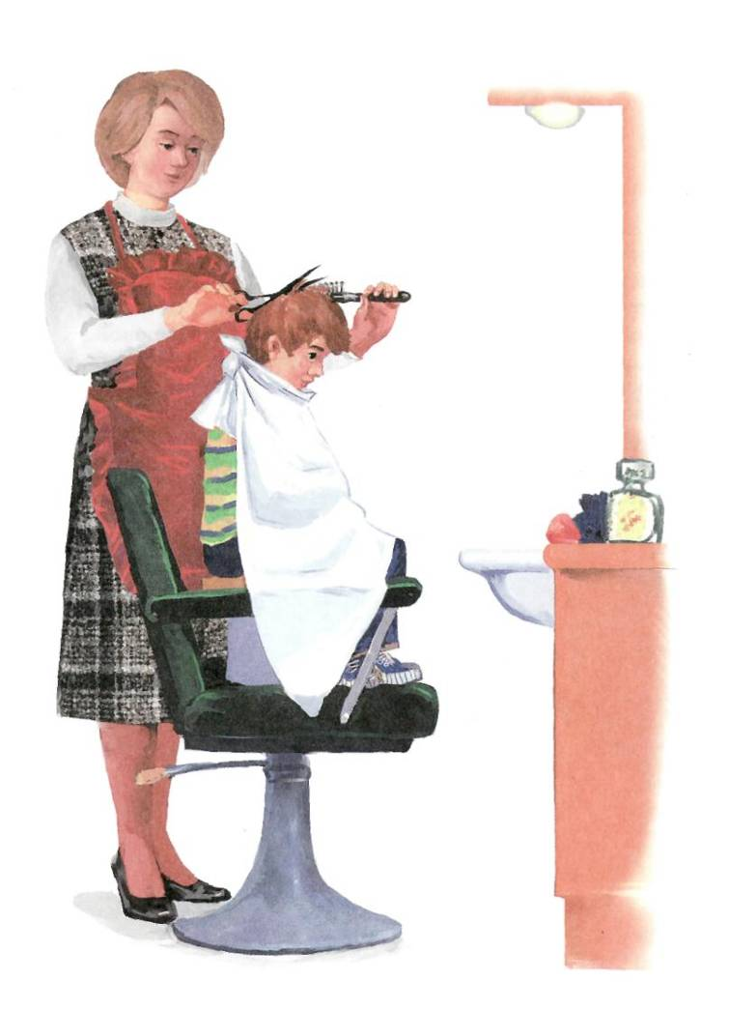
Молча в зеркало гляжу:
Быстро ножницы летают,
Я за мастером слежу,
Как причёску он меняет.
С аккуратной головой
(Мастер очень постарался)
Возвращаюсь я домой.
Как же мастер этот звался?
(С.А.Васильева)

Slide 11
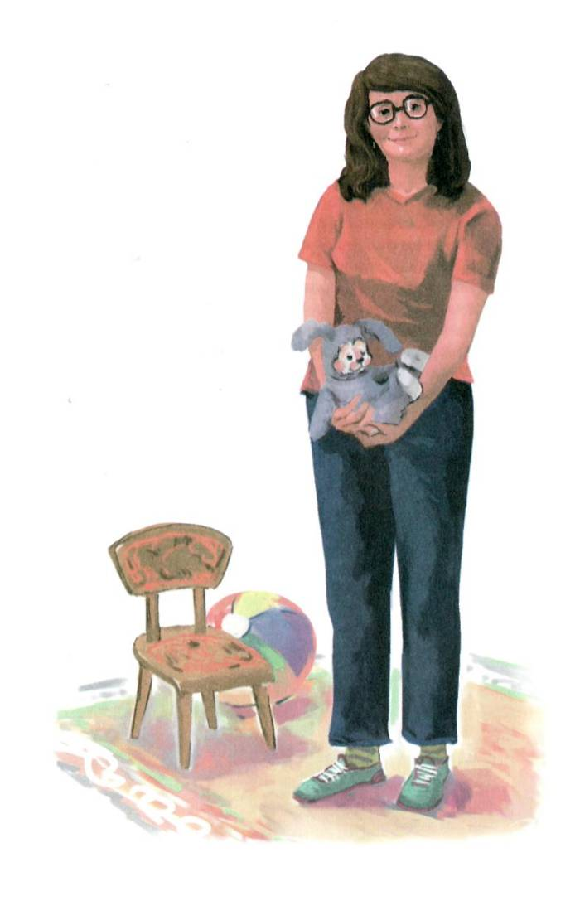
Все ушли ребята, смолкли голоса,
Звёзды засияли в тёмных небесах.
Мама на работе, мне привычно ждать,
С Лидией Ивановной некогда скучать.
Всё она умеет: красить, шить, лепить,
Учит ребятишек вместе дружно жить,
С ней мы мастерили кукол из травы,
Из бумаги тигры есть у нас и львы.
Каждое занятие у неё игра,
Лидию Ивановну любит детвора.
Посмотрю в глаза ей и скажу сейчас:
«Самая хорошая профессия у Вас».

Slide 12
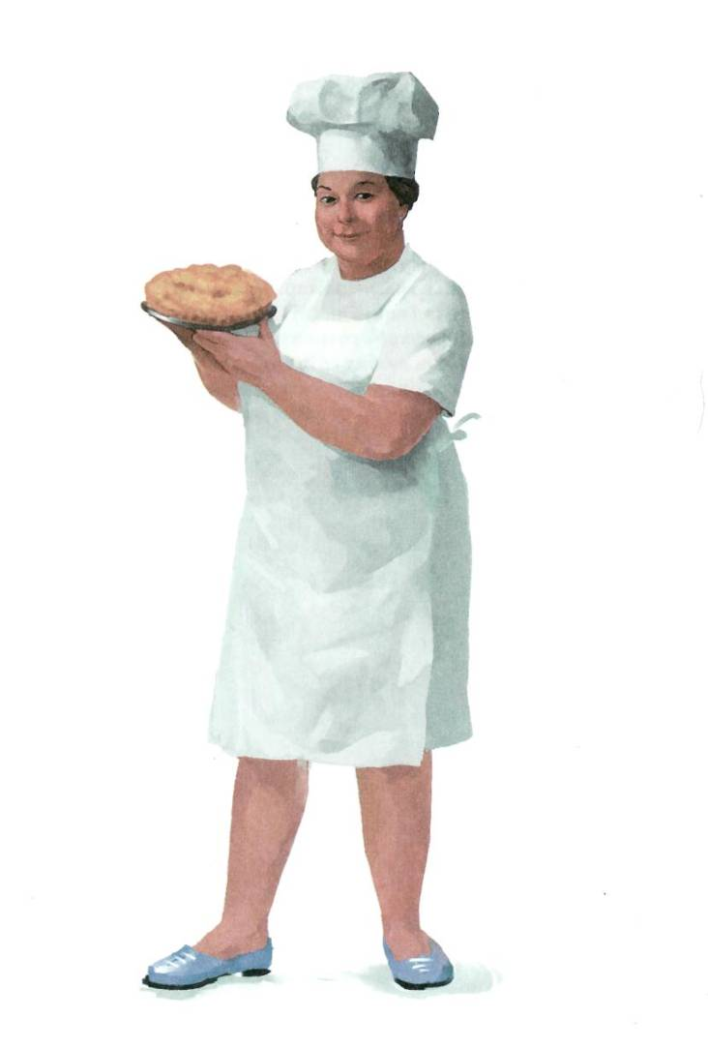
На противне котлеты купаются в жирке,
Рассольник ароматный кипит в большом бачке,
На сковородке в масле зажарился лучок,
Наш повар, тётя Галя, кладёт его в бачок,
Шумит овощерезка — готовится салат.
Наш повар очень любит готовить для ребят.
Всегда в халате белом, крахмальном колпаке,
Готовит детям кашу на свежем молоке.
(В.И.Мирясова)

Slide 13
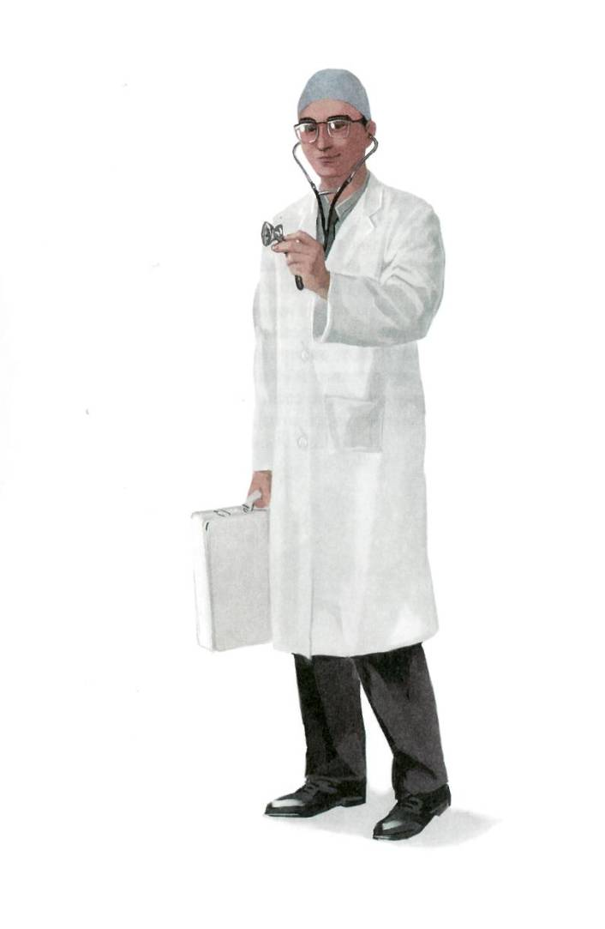
Зовут его, когда больны, —
Заботы так его нужны!
Уверенно он в дом войдёт,
К больному близко подойдёт,
Пощупает: горяч ли лоб,
Достанет свой фонендоскоп,
Прослушает, заглянет в рот,
Рецепт оставит и уйдёт.
Больному легче станет вдруг.
Скажите, кто же этот друг? (В.И.Мирясова)

Slide 14
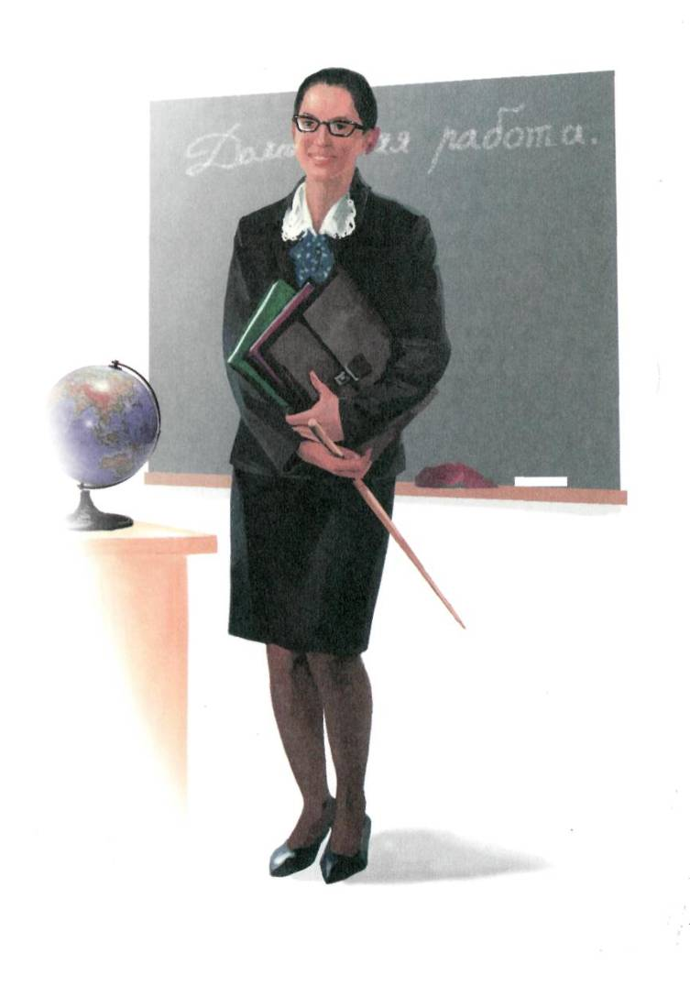
Профессии важнее нет:
Он ходит в школу много лет,
Всегда — с весёлой детворой,
Ей открывает мир большой,
Несёт он знания и свет,
Всегда готов нам дать совет.
Его привыкли уважать.
Кто он? Вы можете назвать? (В.И.Мирясова)

Slide 15
ИГРА
«Одень своего ребёнка на прогулку»
Описание игры. Выбирается несколько мам, к ним в пару – их дети. Нужно нарядить своего ребёнка в приготовленные вещи: кофта с пуговицами, носки, сапоги и т.д. Побеждает команда, быстрее справившаяся с заданием.

Slide 16
Конкурс
«Узнай себя, мамуля…»
(По детским рисункам)

Slide 17
ИГРА
«Весёлый бубен»
Описание игры. Все дети и мамы приглашаются в круг. Двум участникам даются бубны. Бубны нужно передавать по кругу. В момент, когда останавливается музыка – выходят те, у кого в руках бубен, они пляшут в центре круга, остальные – апплодируют. Далее игра продолжается.

Slide 19
МАДОУ ЦРР-Д/сад№113 г.Тюмени
Автор: Салдина О.В.

